Slide 1



4 – 5
" الجبر "
حل التناسبات

Slide 2

  استراتيجية التصفح
  الاستراتيجيات المستخدمة
  فكرة الدرس
  أحل التناسبات
  المفردات
  متناسب
  التناسب
  الضرب التبادلي
  التصفح
  شريط الذكريات
  شاهد ودون
  القراءة الصامتة
  نموذج فراير
  التعاوني + الفردي

Slide 3
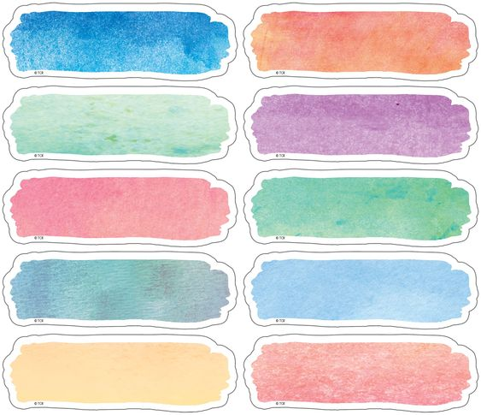

  شريط الذكريات
  مبروووووك
  ربحتِ نقطتين
  ما الفرق بين النسبة
  والمعدل ؟
  هل النسبتين متكافئتان أم لا
  4 ريالات لكل 8 قلم
  10 ريالات لكل 20 قلم

Slide 4

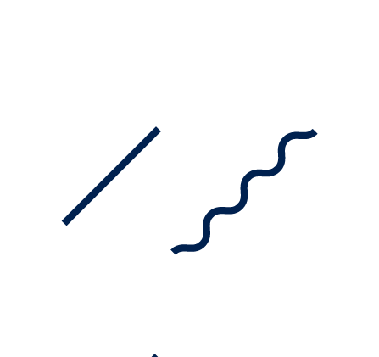


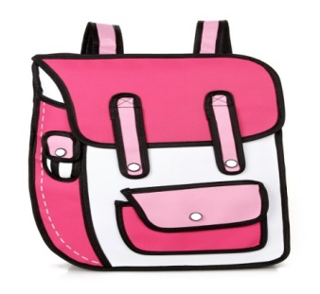
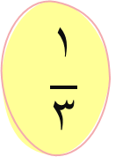


  شاهد ودون
جميع النسب متكافئة
$$\frac{١}{٣}$$
$$\frac{١}{٣}$$
$$\frac{١}{٣}$$
  أكتبها على صورة
  نسبة في أبسط صورة
  وماذا تلاحظ ؟
عدد الحقائب
عدد الكتب
عدد الحقائب
عدد الكتب
عدد الحقائب
عدد الكتب

Slide 5
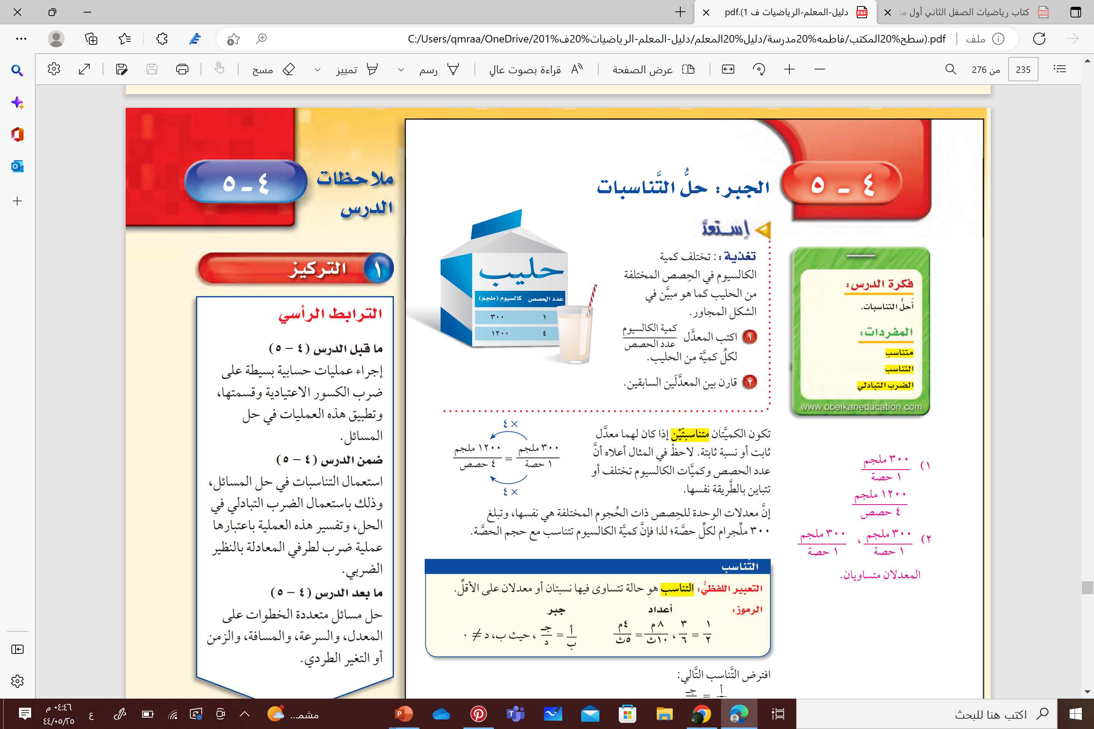

  استعد

Slide 6
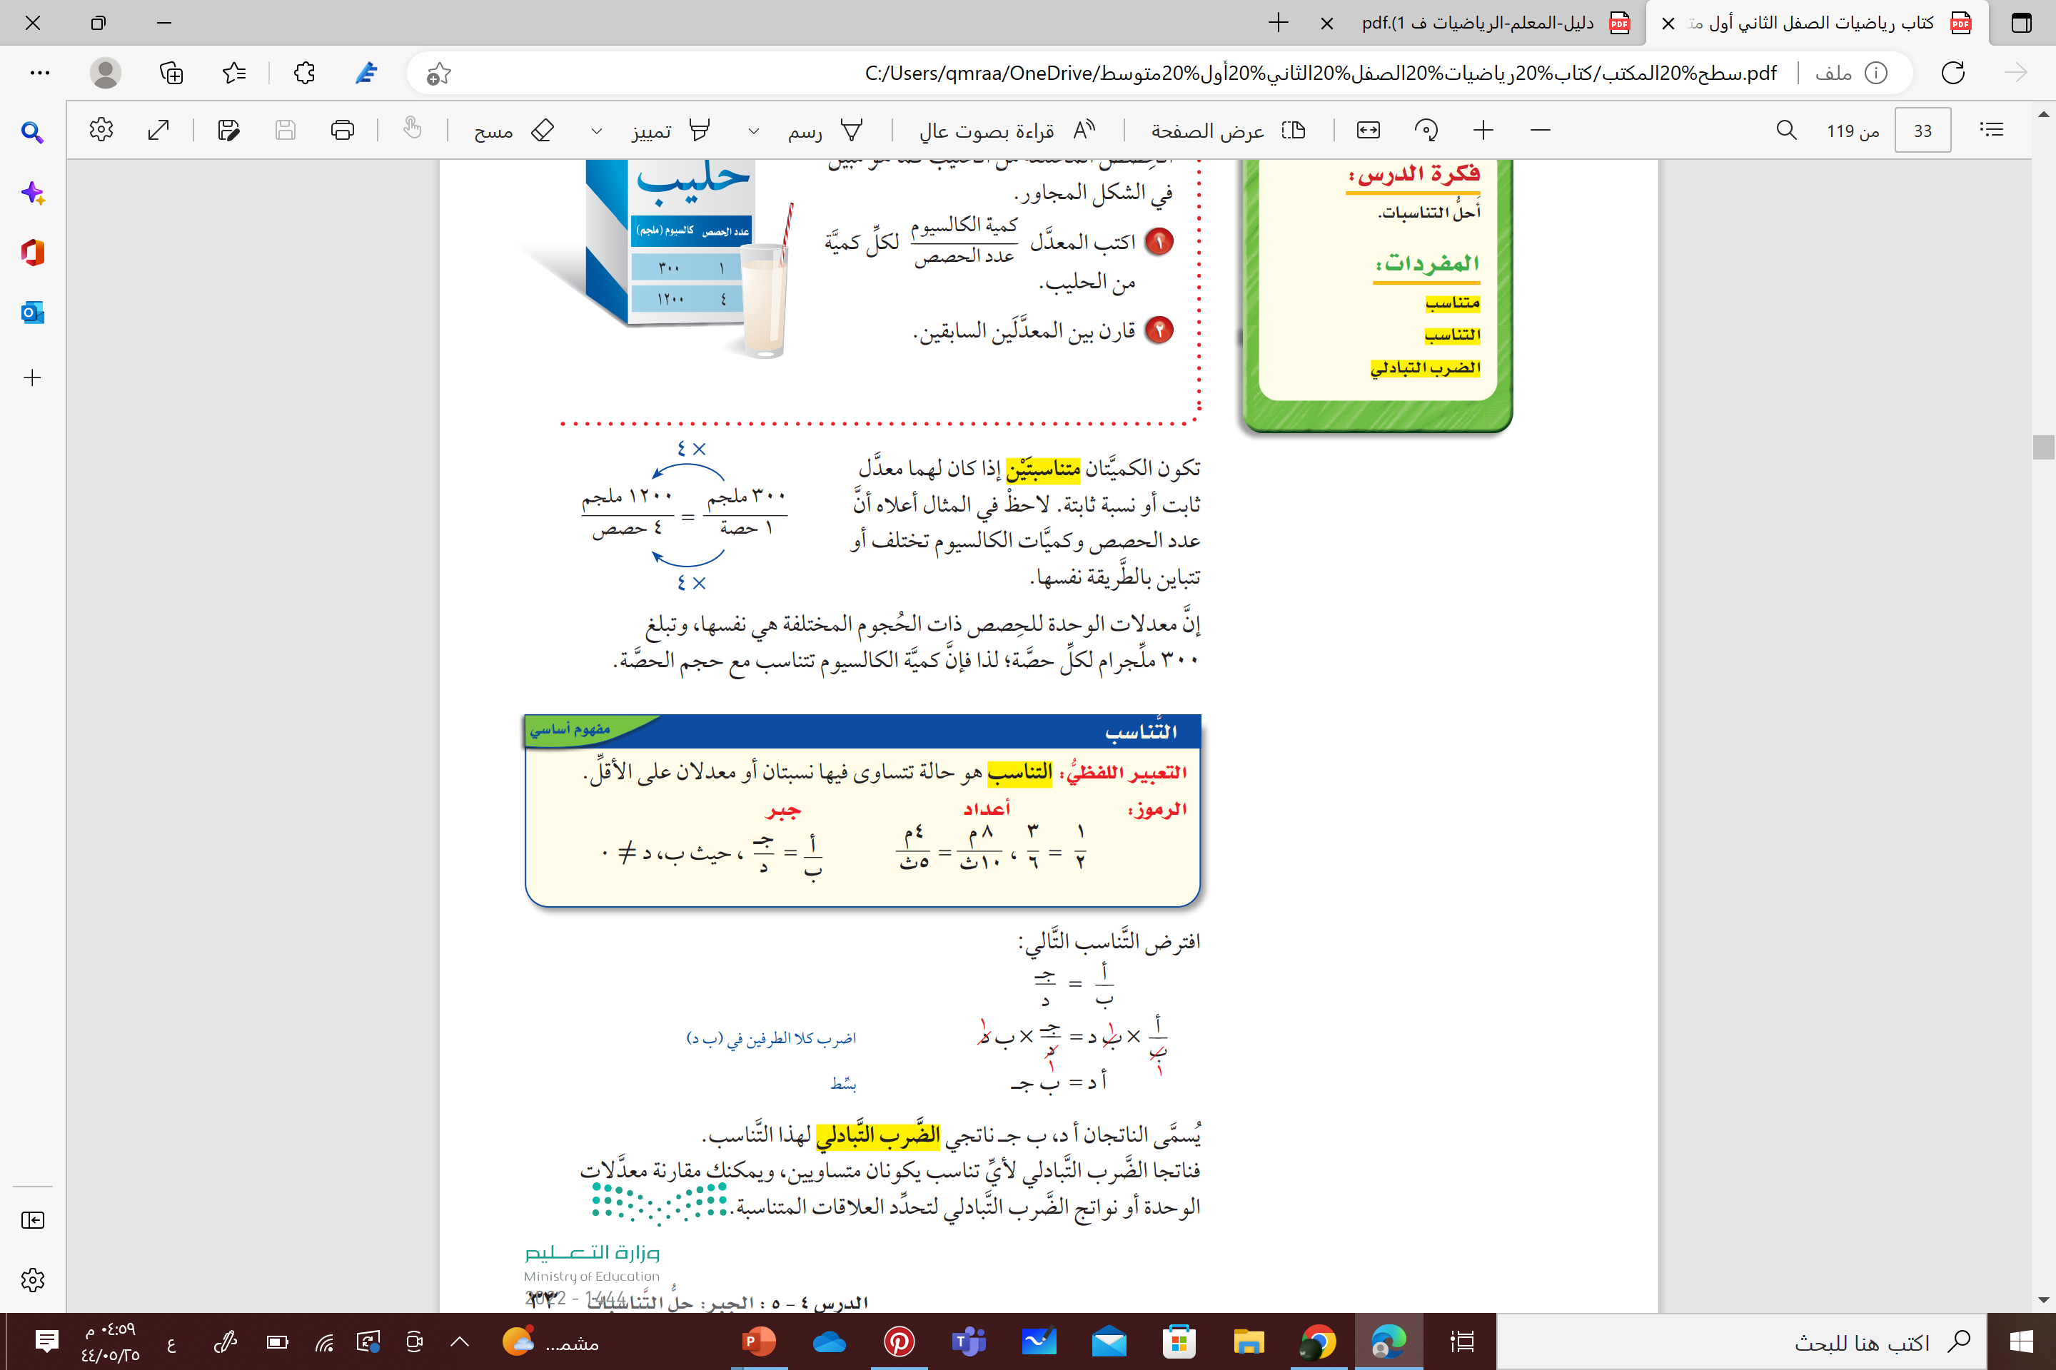

Slide 7
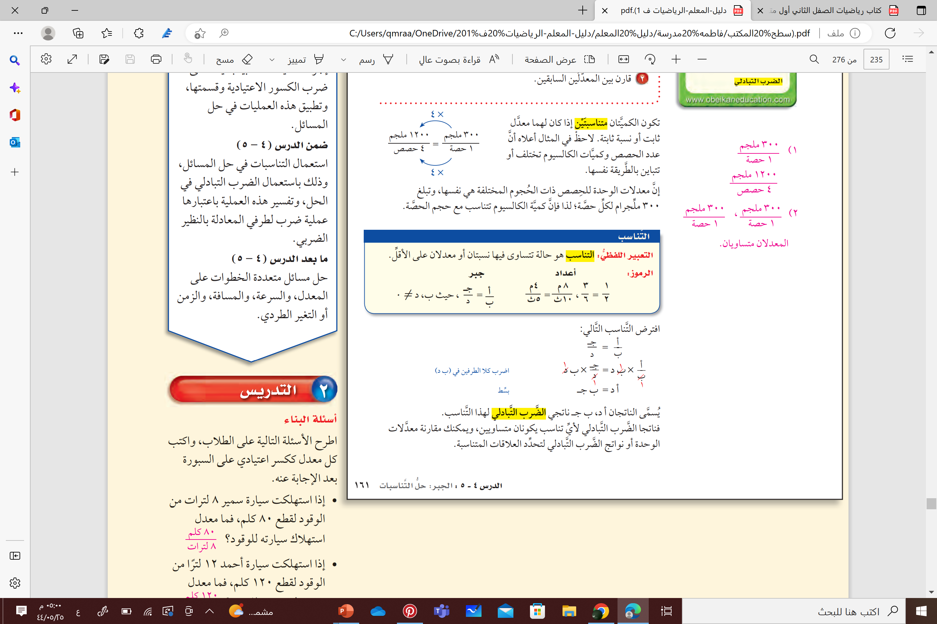

Slide 8
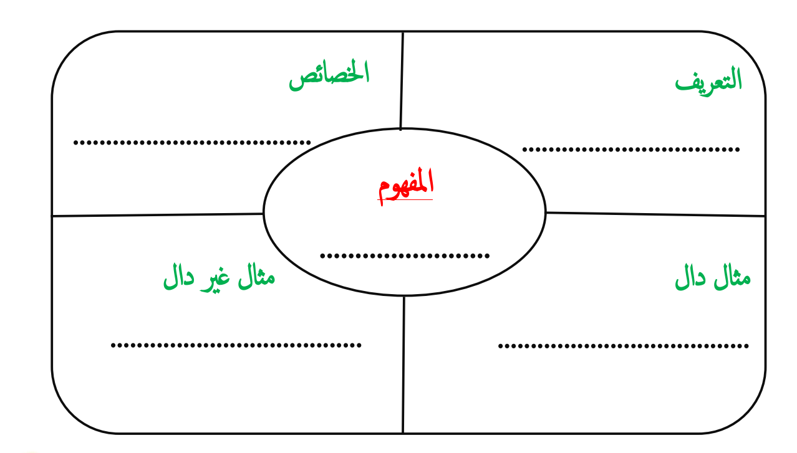
  نموذج فراير

Slide 9
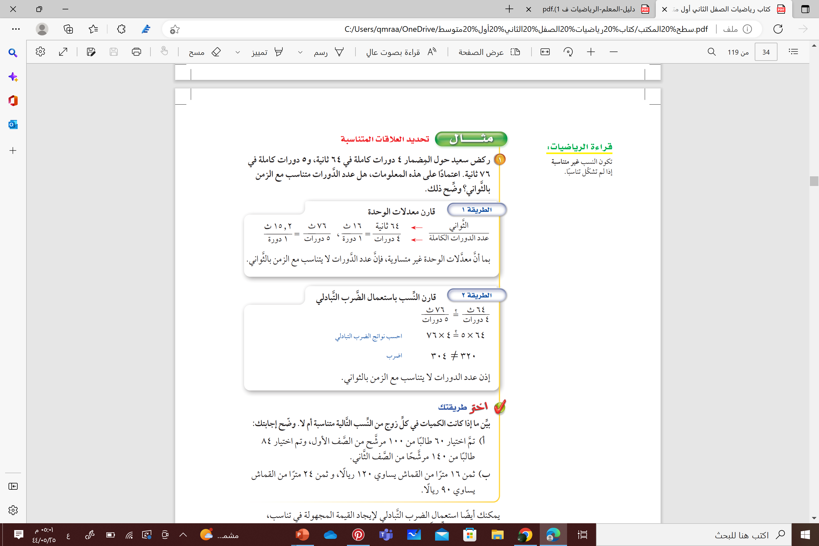
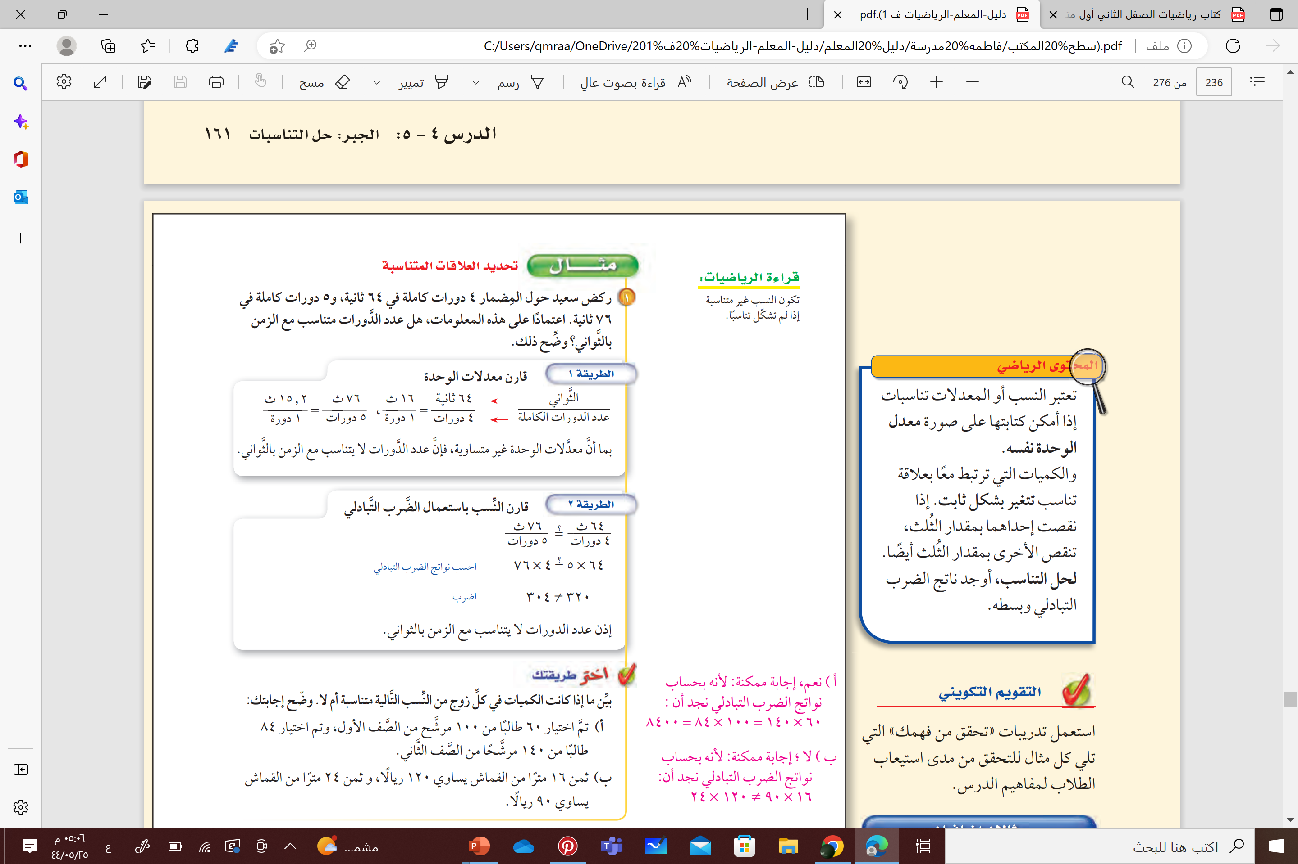
  القراءة الصامتة

Slide 10
  تحقق من فهمك
التعلم الفردي

Slide 11
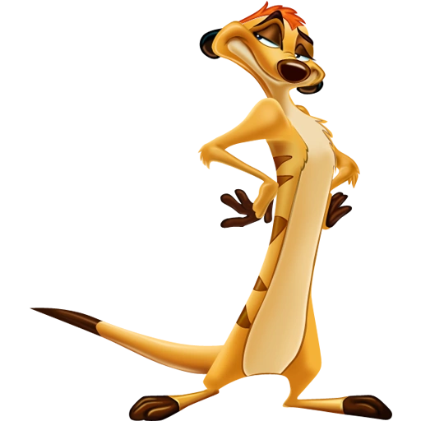
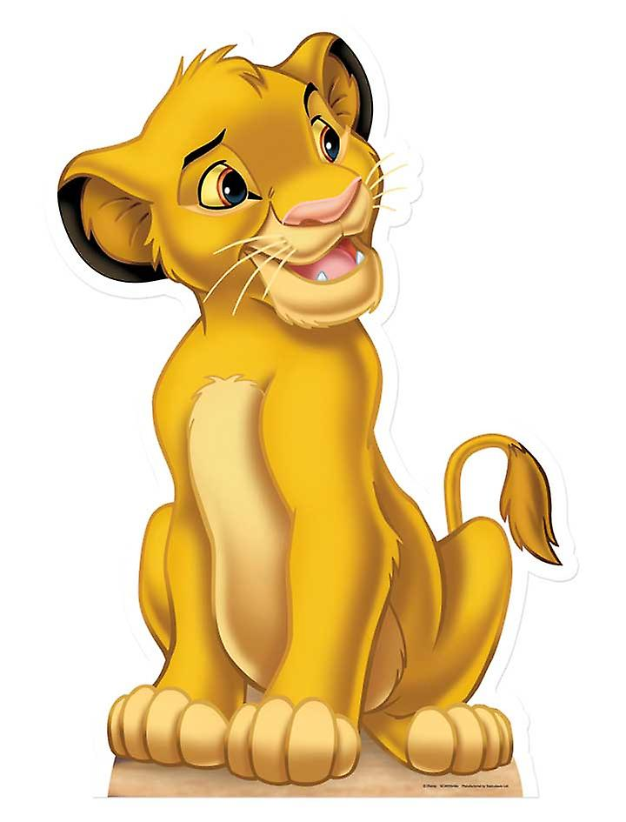
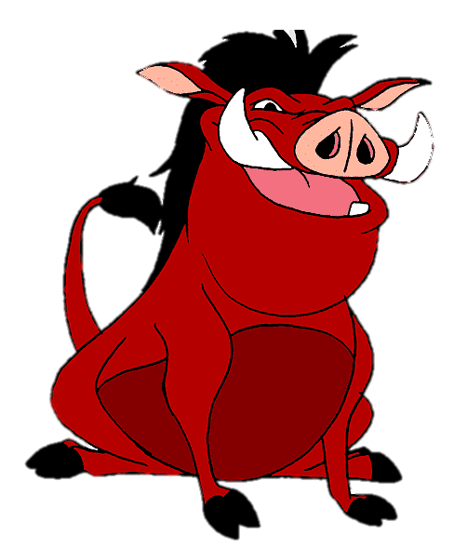
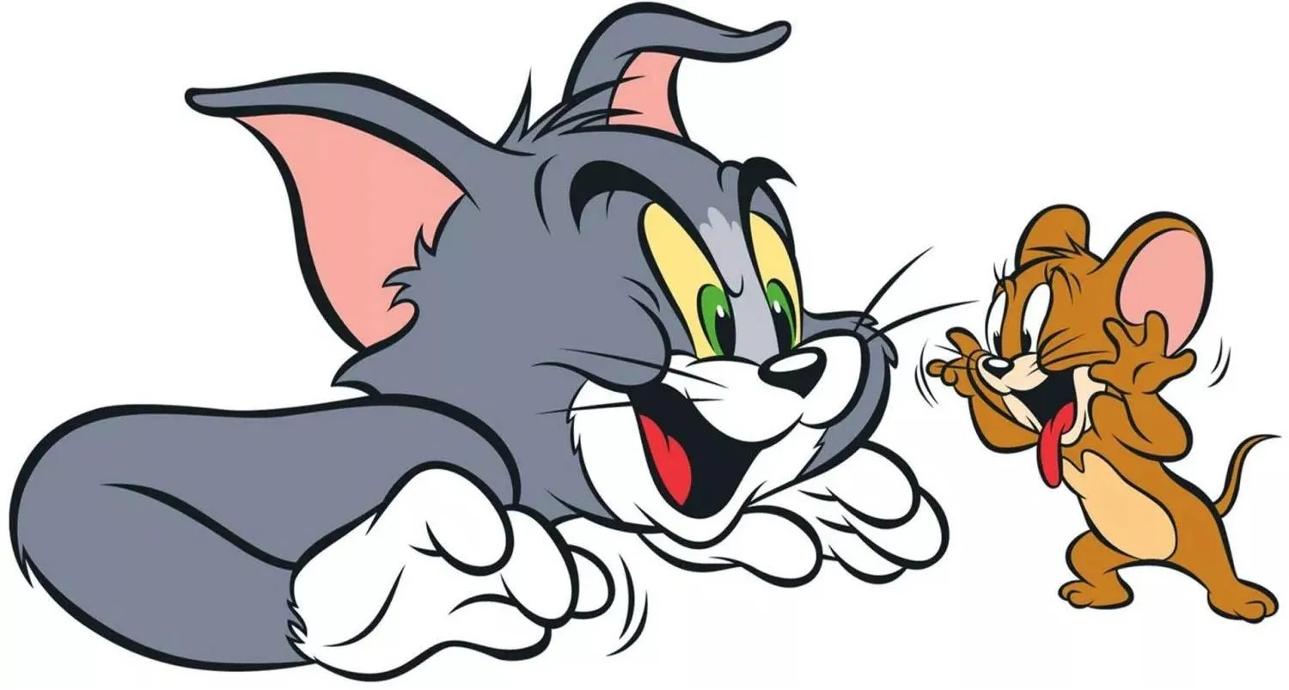
  صنف المجموعات التي أمامك إلى متناسبة أو غير متناسبة
غير متناسبة
متناسبة

Slide 12

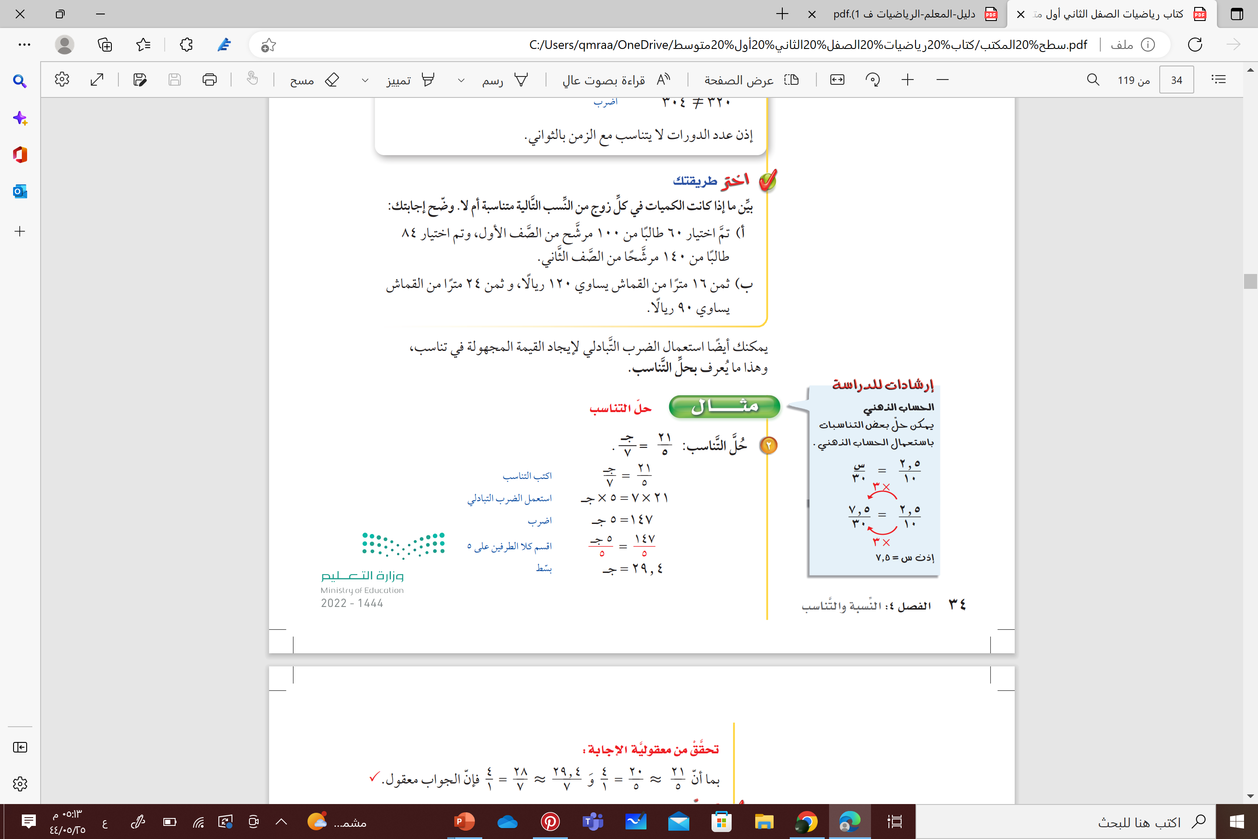

Slide 13
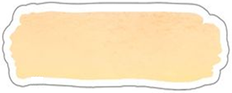
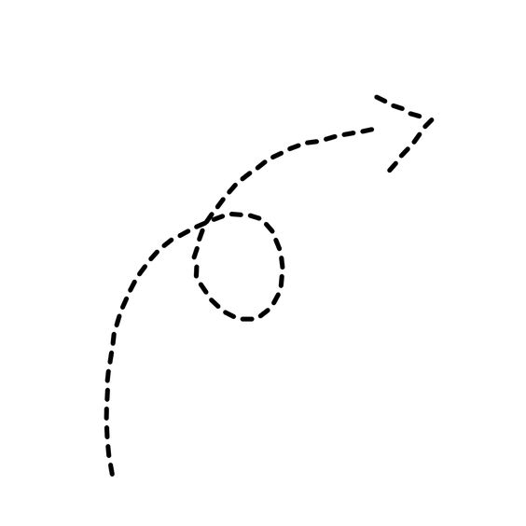



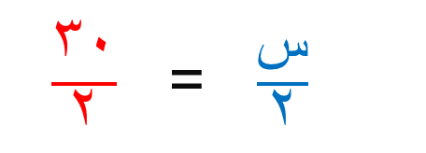
5
2
=
س
6
  استعمل الضرب التبادلي
6 × 5
2 × س
=
  اضرب
  حُلَّ التَّناسب :
2 س = 30
  اقسم كلا الطرفين على 2
$\frac{س}{٢}$ = $\frac{٣٠}{٢}$
  أ / جواهر الحارثي
  أ / فاطمه السبيعي
  بسّط
س = 15

Slide 14
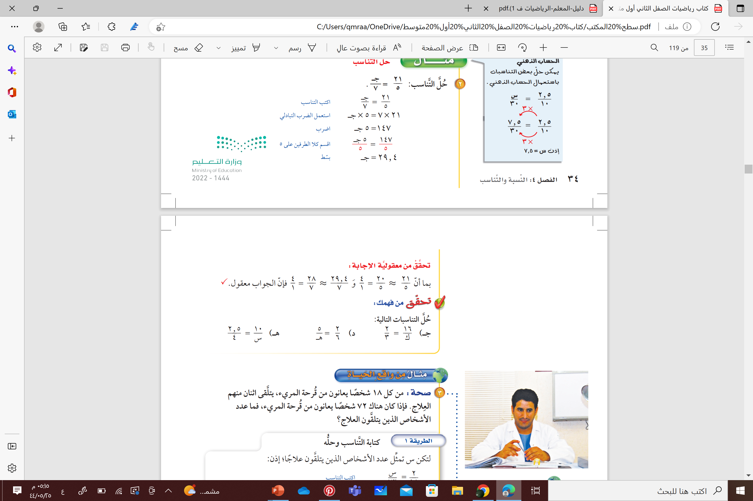

Slide 15
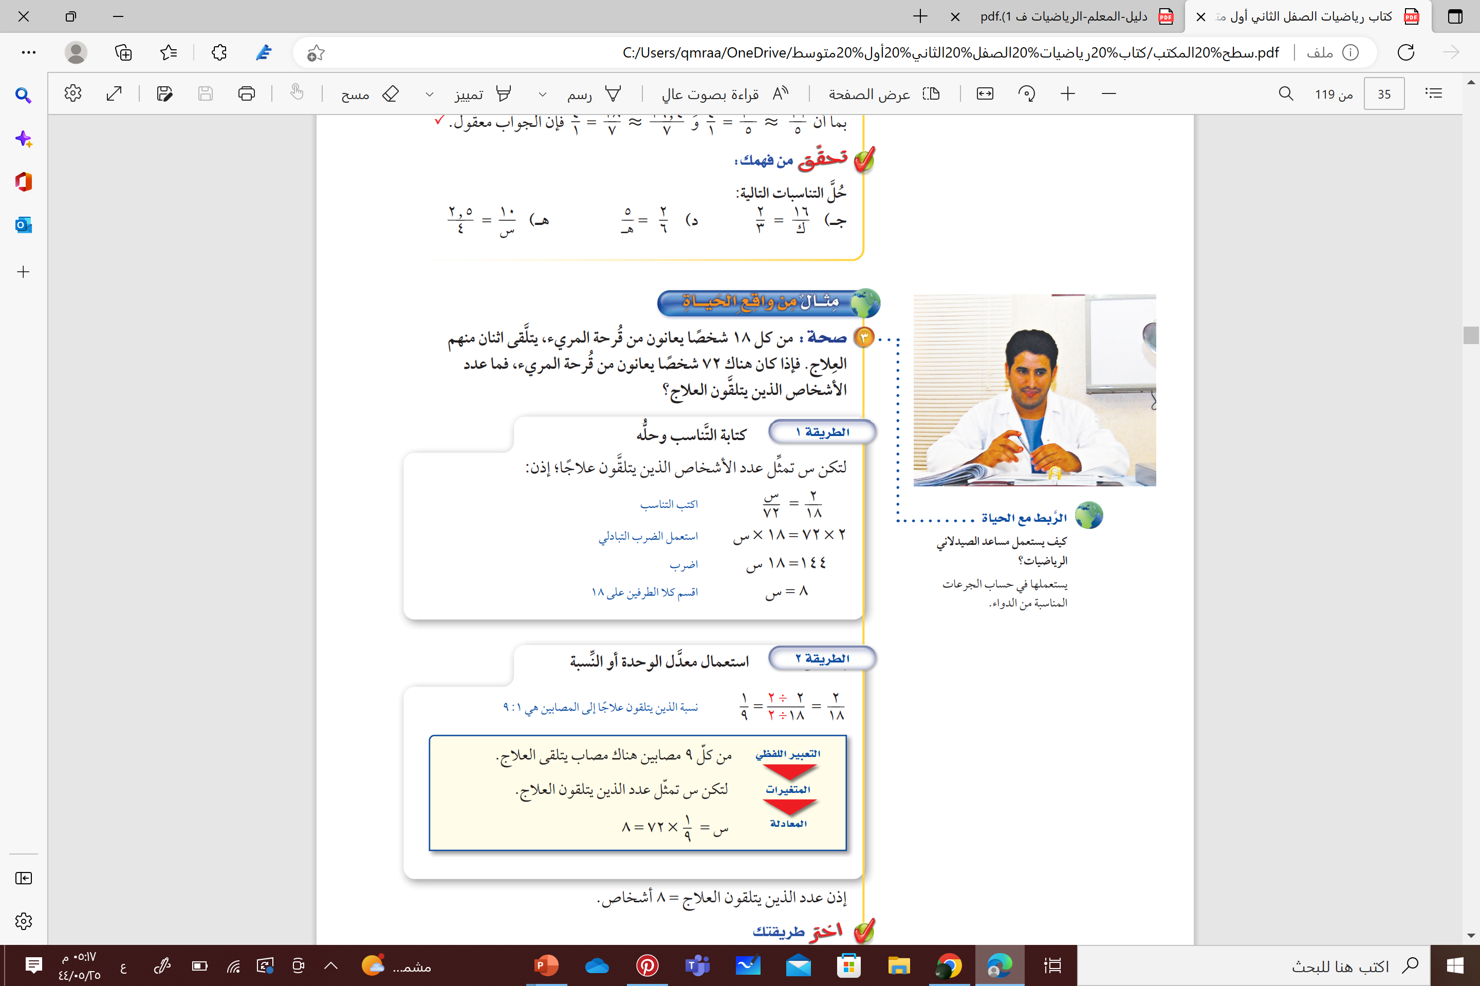
  تحقق من فهمك
التعلم الفردي

Slide 16
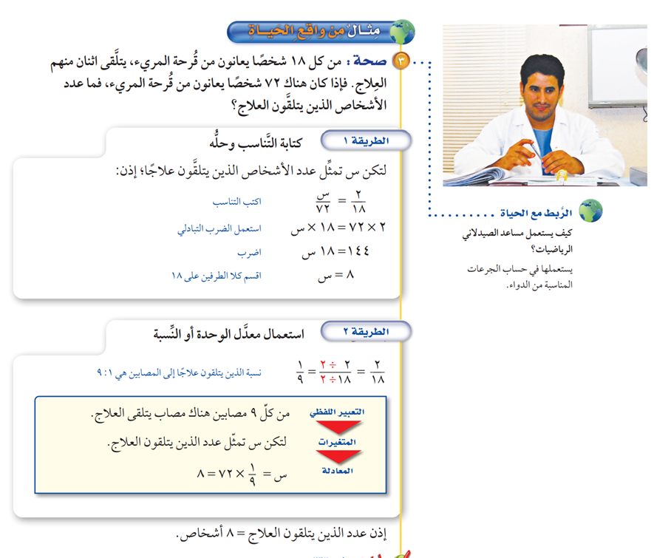
  القراءة الصامتة

Slide 17

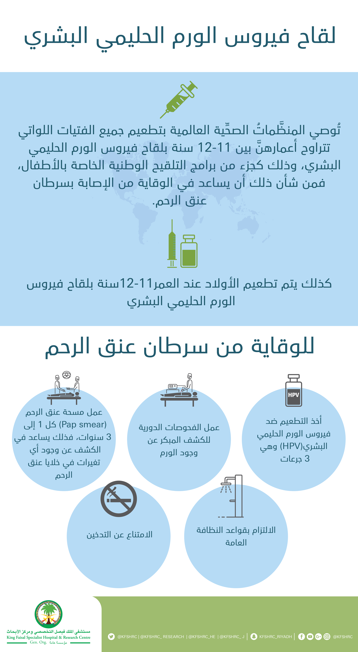



هل تعرف ما هو لقاح
فيروس الورم الحليمي ؟

Slide 18
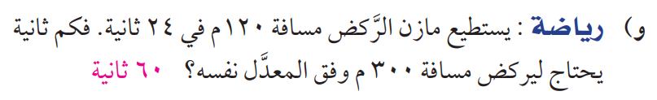
  تحقق من فهمك
التعلم التعاوني

Slide 19
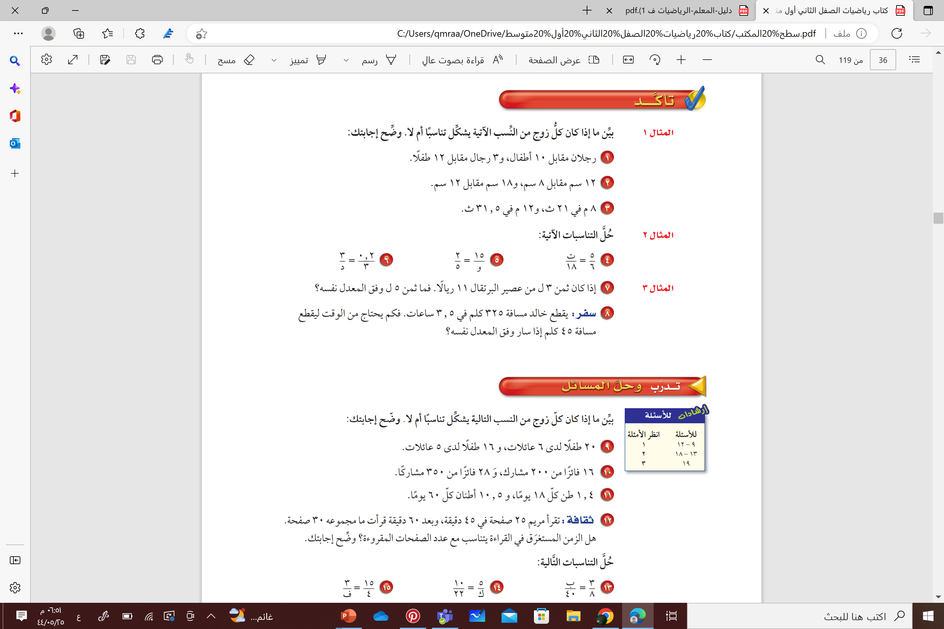
  تأكد :
التعلم التعاوني

Slide 20
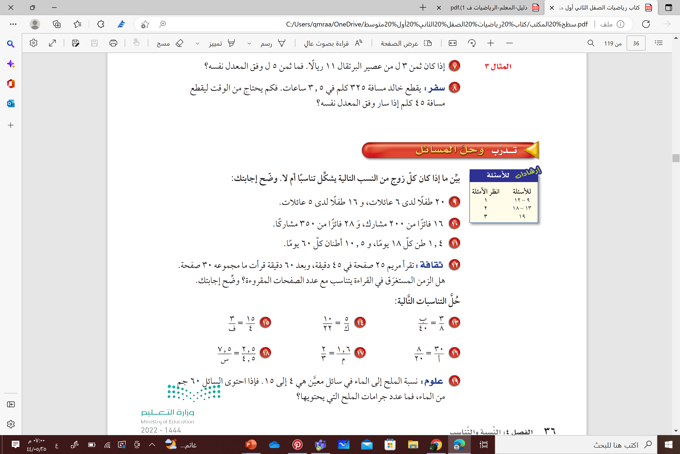
  تدرب وحل المسائل
التعلم التعاوني

Slide 21

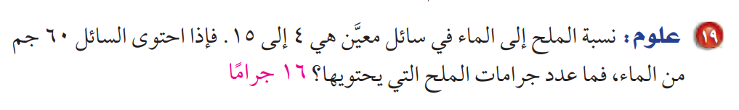
  تدرب وحل المسائل
سؤال الألماسي
عشر نقاط
التعلم الفردي

Slide 22
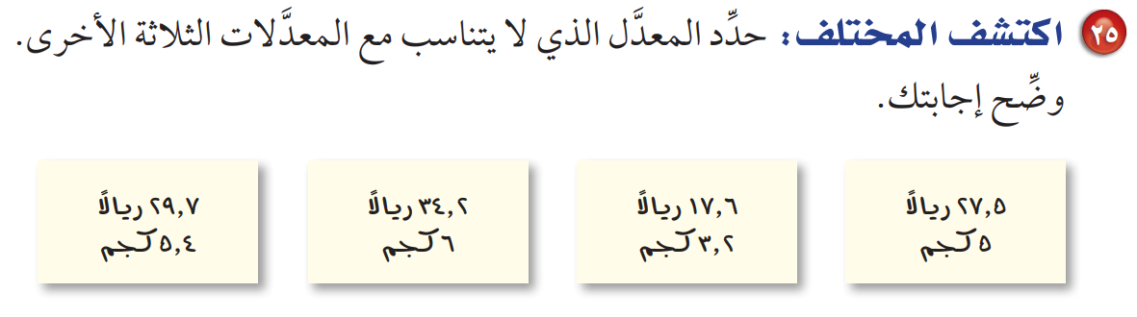
مسائل مهارات التفكير العليا
معدل الوحدة 5.7
اما بقية الجمل = 5.5

Slide 23
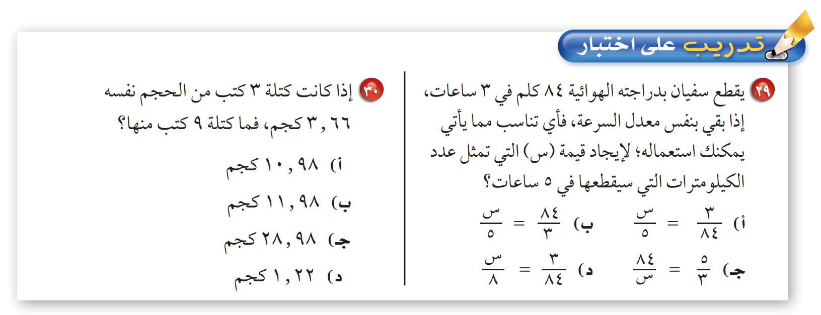
  الاختبارات الدولية

Slide 24
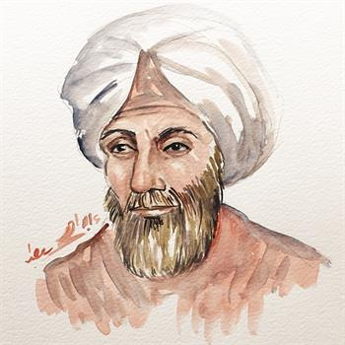
  مهمة ادائية
من هو العالم الذي ابتكر علم التناسب ؟

Slide 25
  لعبة تفاعلية
  ورقة عمل

Slide 26


  قناة مجموعة
  رفعة التعليمية
  الواجب
  منصة مدرستي
  قناة الأستاذة
  فاطمه السبيعي

